Slide 1


Welkom.
Digihelper in zorg- en welzijn
start om …u…
dd-mm-yyyy

Slide 2

Programma
Digitale gespreksstarter
De rol van digihelper binnen digitale inclusie
Digistarters en collega’s herkennen, motiveren en bevragen
De leervraag verhelderen
2
Notes:
5 min

Slide 3



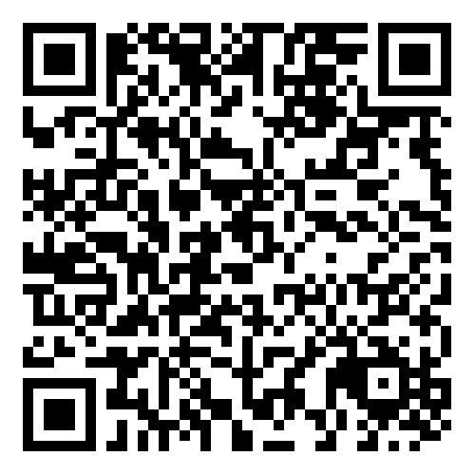
Digitale gespreksstarter
3
Notes:
2 min

Slide 4

Of open het gesprek met de DIGIHAPPER
4
Notes:
2 min
De digihapper vind je ook hier: https://zapdrupalfilesstaging.s3.eu-central-1.amazonaws.com/vivo/2025-08/DIGIHAPPER%20%281%29.pdf?VersionId=lFEd00OoZJuCLjk8P.rxw6.FIzOcvi0i

Slide 5

Follow up module 1
Zijn de voorbereidende vragen gelukt?
Waren er problemen? Uitdagingen?
Wat is je bijgebleven na de vorige module?
Wie is er al aan de slag gegaan met zijn leidinggevende?
5
Notes:
5 min

Slide 6


Digitale inclusie : Is iedereen mee?
We leren digitale inclusie kennen aan de hand van een quiz!
6
Notes:
10 min
Voorbereide quiz: https://www.plickers.com/classes/682ef578712cb63af6171225
Zie methodiek ‘Quiz digitale inclusie’

Slide 7

Wat is digitale inclusie?
Digitale uitsluiting is dus niet enkel een probleem bij kwetsbare groepen. Alle lagen van de samenleving kunnen problemen ervaren bij digitale toepassingen.
7
Notes:
2 min

Slide 8

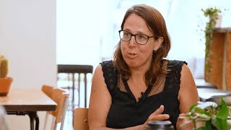
Wat is digitale inclusie?
8
Notes:
6 min
Digitale inclusie - opleiding mediacoach (youtube.com)

Slide 9

Digitale inclusie
Gaat over
Wie is kwetsbaar?
Toegang
Digitale competenties
Ondersteuningsnetwerk
Inclusion by design
Iedereen
Risicofactoren
  Scholing
  Leeftijd
  Inkomen
  Gezinssamenstelling
  Geboorteland
9
Notes:
2 min

Slide 10

En nu jij…
We werken in 2 groepen
Kies twee voorwaarden van digitale inclusie
Geef jouw organisatie een score op de voorwaarde van digitale inclusie
Bedenk acties om jouw organisatie één punt hoger te laten scoren
Deel ze met de groep
10
Notes:
20 min
Zie methodiek ‘En nu jij’

Slide 11
Digistarters begrijpen
Begrijp jij waarom iemand moeite heeft om mee te zijn in de digitale wereld?
11
Notes:
5 min

Slide 12

Waarom moeite?
Beperkt budget
Laaggeletterdheid
Digitaal-arme
omgeving
Nooit geleerd
Gebrek aan digitaal
zelfvertrouwen
Moeite met de
Nederlandse taal
Faalangst
12
Notes:
5 min

Slide 13

Wat zie jij bij een digistarter?
Welke gevoelens/ gedragingen
vallen je op bij een digistarter?
13
Notes:
5 min

Slide 14
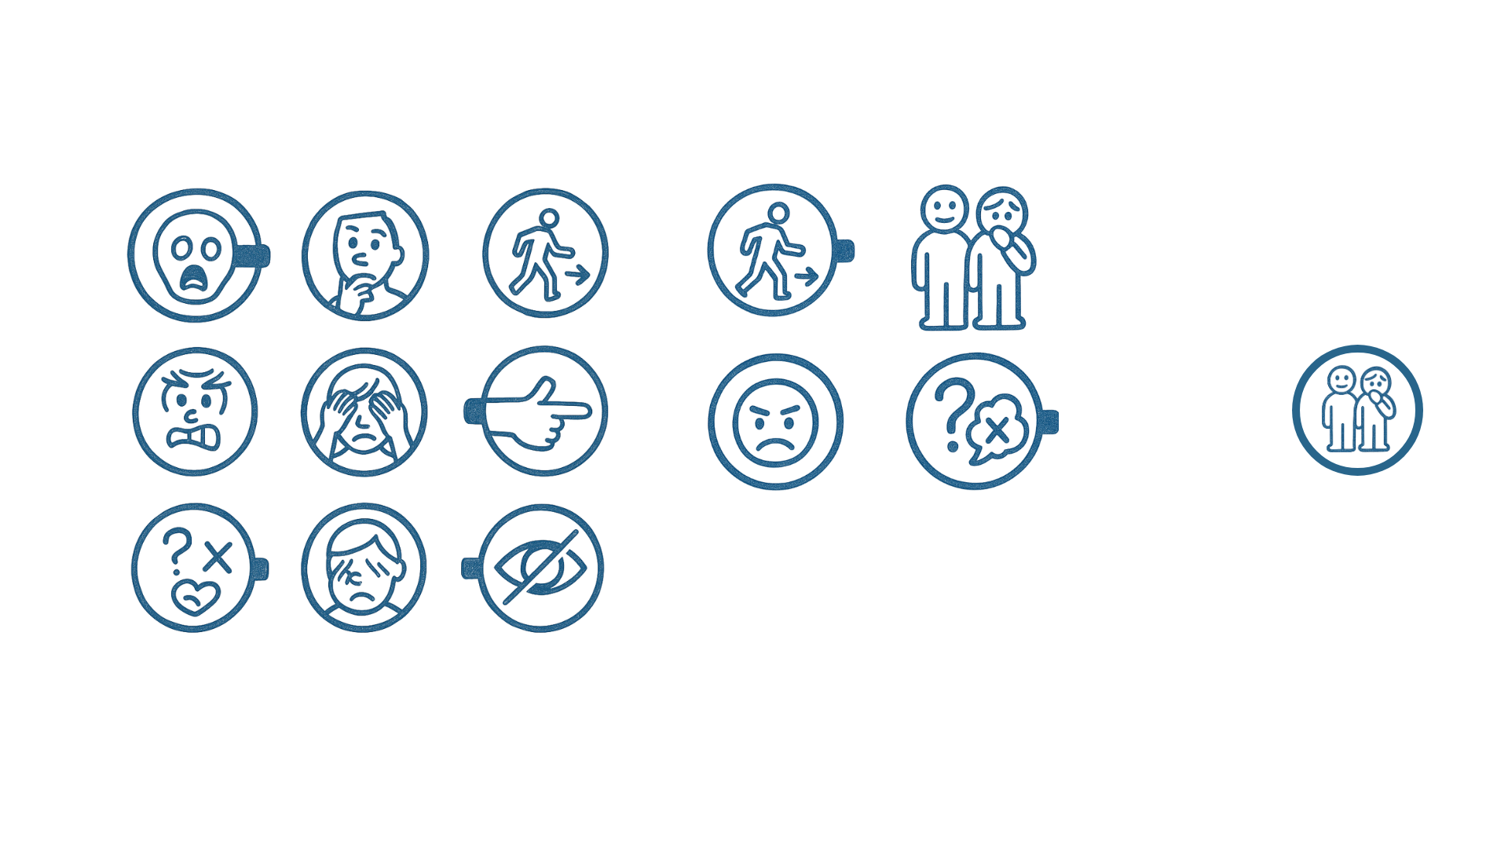
Hoe herken je
een digistarter?
Biedt weerstand
Voelt angst
Verzint smoesjes
Toont onzekerheid
Voelt schaamte
Stelt vermijdingsgedrag
Schuift taken door
Doet liever niets als iemand bij is
Ziet het nut niet
14
Notes:
10 min

Slide 15


Vier soorten digistarters herkennen
Mensen die weerstand bieden tegenover digitalisering
Mensen die fysieke middelen verkiezen
Mensen die hun digitale competenties overschatten
Mensen die beperkt zijn in het gebruik van digitale tools
15
Notes:
15 min

Slide 16
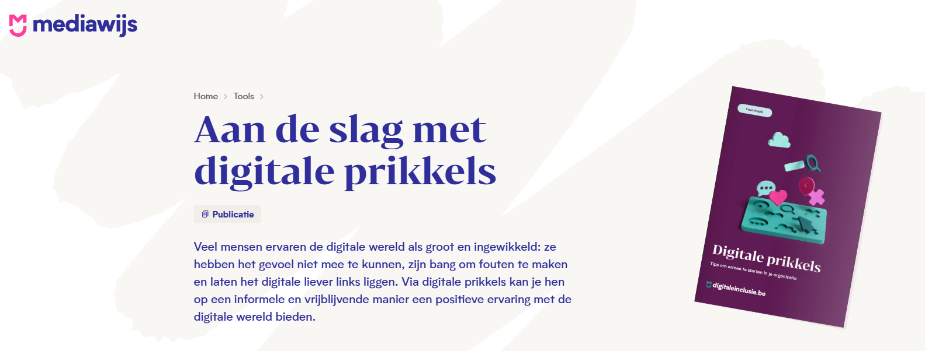
Digitale prikkels
16
Notes:
2 min
Digitip meegeven met deelnemers: https://www.mediawijs.be/nl/digitaleprikkels
Digitale prikkels om digistarters te prikkelen voor het digitale.

Slide 17

Digitale toegankelijkheid
17
Notes:
1 min
Digitip meegeven met deelnemers: https://www.mediawijs.be/nl/handleidingentoegankelijkheid
Handleidingen om bepaalde dingen makkelijker te maken voor digistarters en hen te helpen met digitale toegankelijkheid.

Slide 18


Wat opent of sluit jouw digistarter?
Verbindt, geeft vertrouwen
Maakt het moeilijker
Twijfelachtig effect
Ik zou dit zélf nooit zeggen
18
Notes:
20 min
Zie methodiek ‘Wat zet jouw digistarter in beweging?’

Slide 19

De vraag verhelderen
Met open vragen
Laat je de ander zonder terughoudendheid praten.
Verzamel je brede, algemene informatie.
Creëer je een betere verstandhouding.
Open vragen zijn ontspannend, vriendelijk, enkelvoudig, duidelijk, begrijpelijk, ‘onschuldig’, ‘geprogrammeerd‘
Open vragen beginnen met wie, wat, waar, waarmee, wanneer of hoe.
19
Notes:
15 min

Slide 20
Wat?
Waar?
Wie?
Wanneer?
Hoe?
Waarmee?
20
Notes:
15 min
Zie methodiek ‘Open vragen stellen’

Slide 21
Koppel terug: Hoe ging het?
Welke vraag vond je het moeilijkste?
Wat valt er jou op als je deze oefening doet?
Welke tip geef je de anderen mee na deze oefening?
Wat neem je mee om aan de slag te gaan met je eigen casus?
21
Notes:
5 min

Slide 22

Opdrachten
  Herhaal met leesvoer over de digistarter
  Weet de digistarter in je organisatie te vinden met 10 tips
  Bekijk de gouden raad van andere digicoaches
  Werk je digitip concreet uit met ondersteuning van AI
  Kijk hoe digicoaches in Nederland uit hun comfortzone komen met digitips
  Durf het aan om een filmpje te maken op jouw locatie
  Hoe is het met jouw handen gesteld tijdens het coachen
22
Notes:
5 min

Slide 23
Nog vragen?
23
Notes:
5 min

Slide 24
Check-out
Wat neem jij mee na vandaag ?
Wat heb je nog nodig?
Waar ga je mee aan de slag?
24
Notes:
5 min

Slide 25

Tot de
volgende module!

